Slide 1
Les jeux sérieux

Slide 2
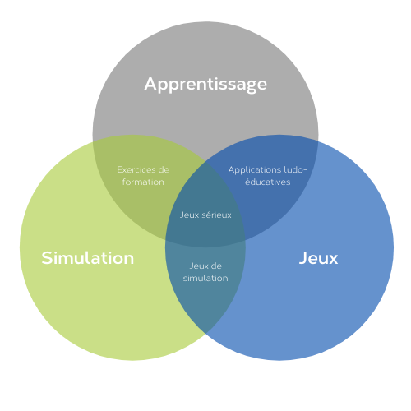
définition
Les serious games, ou jeux sérieux en français, peuvent se définir comme des applications informatiques « dont l’objet est de combiner à la fois des aspects sérieux tels l’enseignement, l’apprentissage, la communication, ou encore l’information, avec des ressorts ludiques issus du jeu vidéo (game) ». Les objectifs attribués à ce type de jeux d’un point de vue éducatif sont essentiellement de trois ordres :
Diffuser un message ;
Permettre de s’entrainer ;
Favoriser l’apprentissage et le partage de connaissances

Slide 3
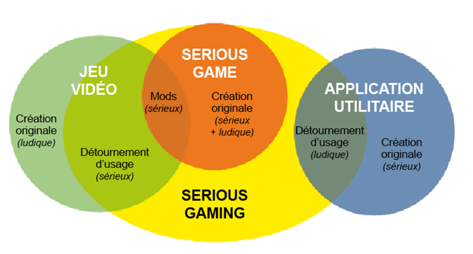
Les différents types
Les chercheurs Julien Alvarez et Damien Djaouti ont proposé de classifier ces jeux aux fonctions utilitaires en cinq catégories :
Les jeux publicitaires ;
Les jeux ludo-éducatifs ;
Les edumarket games ;
Les jeux engagés ;
Les jeux d’entrainement et de simulation.

Slide 4
1. Les jeux publicitaires
Les jeux publicitaires sont des jeux vidéo destinés à promouvoir l’image d’une marque, également appelée advergame. L’objectif de ce type de jeux est de permettre aux marques de se différencier de la concurrence en proposant une communication ludique, différente des communications traditionnelles dans la lignée du marketing expérientiel. L’idée est de créer une relation attrayante entre la marque et le consommateur, car le jeu offre au consommateur une véritable immersion dans l’univers de la marque. Le consommateur n’est alors pas seulement passif, récepteur de la communication, il est actif et participe au jeu. Les jeux publicitaires peuvent ainsi être mis à disposition gratuitement sur les sites internet des marques à des fins promotionnelles ou être vendus à part, comme c’est souvent le cas pour les jeux publicitaires de l’industrie cinématographique (jeu Star Wars, Harry Potter).

Slide 5
2.Les jeux ludo-éducatifs
Les logiciels ludo-éducatifs ou jeux vidéo éducatifs sont des jeux vidéo dont l’objectif est d’enseigner des connaissances comme la logique ou de développer les compétences de l’utilisateur par l’intermédiaire du jeu. Certains sont relativement connus du grand public, comme le jeu sur PC Adibou destiné aux enfants ou encore le jeu Programme d’entraînement cérébral du Docteur Kawashima sur Nintendo DS. Il permet d’évaluer dans un premier temps l’âge du cerveau du joueur et par la suite d’améliorer son résultat grâce à des exercices de mémorisation, de calcul mental, ou encore de vitesse de lecture.

Slide 6
3.Les edumarket games
On peut le traduire par jeux pédago-mercatiques. En pratique, ils désignent les jeux utilisés à des fins de sensibilisation des utilisateurs, tout en adoptant une approche éducative et en utilisant les ressorts des jeux vidéo. Ces jeux pédago-mercatiques permettent d’aborder certaines problématiques sociales, environnementales ou humanitaires, afin de modifier la sensibilité des publics à ces enjeux. Parmi ces jeux, on peut citer Food Force, un jeu lancé par le programme alimentaire mondial des Nations Unis en 2005 et présenté comme le premier jeu vidéo humanitaire éducatif. Il est destiné aux 8-13 ans pour les sensibiliser au problème de la faim dans le monde.

Slide 7
4.Les jeux engagés
Les jeux engagés visent à exprimer des messages contestataires de nature politique, religieuse ou militaire. L’objectif le plus souvent est de dénoncer de façon directe des problèmes en utilisant le jeu vidéo. C’est pourquoi, les concepteurs utilisent les codes des jeux vidéo mais de façon détournée, notamment :
En privant le joueur de la possibilité de gagner ou en lui demandant de perdre pour gagner, comme dans AntiWar Game, un jeu dénonçant la guerre ;
En s’inspirant de jeux réels mais modifiés pour dénoncer certaines pratiques. Parmi ces jeux, certains ont eu un réel écho dans la presse, comme c’est le cas du jeu Mac Donald Vidéogame, créé par le collectif italien Molle Industria. Dans ce jeu, pour dénoncer certaines pratiques de l’entreprise, le joueur se retrouve à la tête de la firme et peut nourrir des animaux avec des déchets industriels

Slide 8
5.Les jeux d’entrainement et de simulation
les jeux d’entrainement ou de simulation sont des jeux qui reproduisent des activités réelles. Parmi ceux-ci, les plus célèbres sont les jeux économiques, les jeux de rôles ou de gestion. Ces jeux permettent grâce à l’ordinateur et la robotique de reproduire le fonctionnement d’un système. Comme exemple classique de ces jeux, on peut citer ceux offrant la possibilité de piloter virtuellement des engins comme des avions, des voitures ou des navettes spatiales. Ce type de serious games, par les possibilités offertes par la simulation, est très utilisé dans de nombreux domaines (la défense, la médecine, l’aviation).

Slide 9
Difference avec les autres jeux
Les Serious Games (ou jeux sérieux) sont des applications développées à partir des technologies avancées du jeu vidéo, faisant appel aux mêmes approches de design et savoir-faire que le jeu classique (3D temps réel, simulation d’objets, d’individus, d’environnements…) mais qui dépassent la seule dimension du divertissement. " Ainsi, pour qu’un jeu soit considéré comme Jeu Sérieux, celui-ci doit être une application se basant sur des technologies vidéo-ludiques avancées, tout en ayant un objectif à la fois ludique et pédagogique.
Un Serious Game peut donc s’adresser à tous, aussi bien aux adultes qu’aux enfants. Le public ciblé dépendra des objectifs pédagogiques du créateur du jeu.

